Slide 1
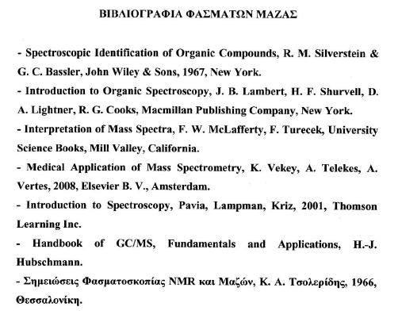

Slide 2
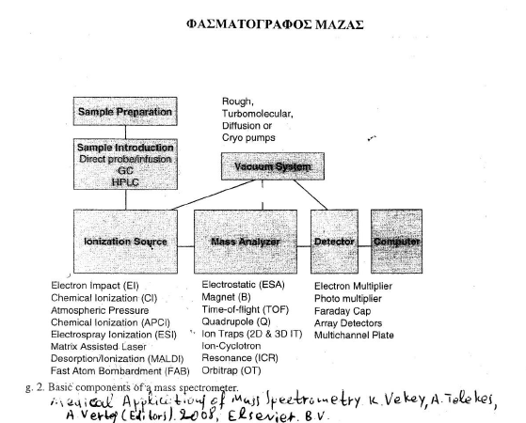

Slide 4
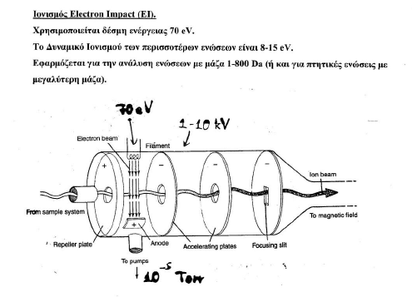
Μειονέκτημα: Δείγμα σταθερό στη θέρμανση

Slide 5
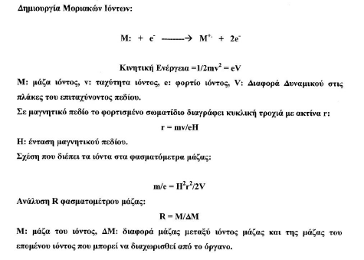

Slide 6
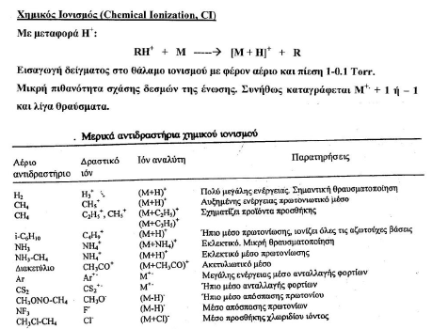
Πηγή ιονισμού όμοια με EI (~200eV).
i-C₄H₁₀
Μειονέκτημα: Δείγμα σταθερό στη θέρμανση

Slide 7
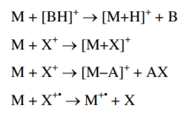
ΤΡΟΠΟΙ ΔΗΜΙΟΥΡΓΙΑΣ ΙΟΝΤΩΝ ΣΤΗ CI
Μεταφορά Πρωτονίου
Ηλεκτρονιόφιλη Προσθήκη
Απόσπαση Ανιόντος
Ανταλλαγή Φορτίου

Slide 8
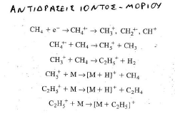
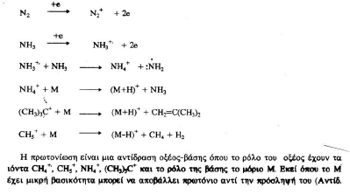

Slide 9
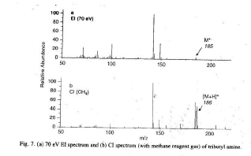

Slide 10
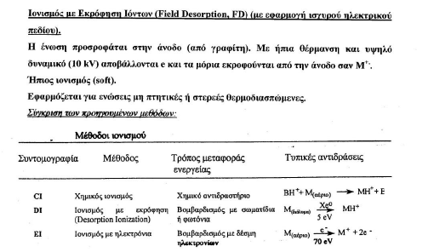
(200eV)

Slide 11
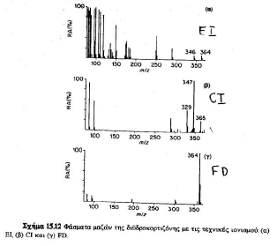

Slide 12
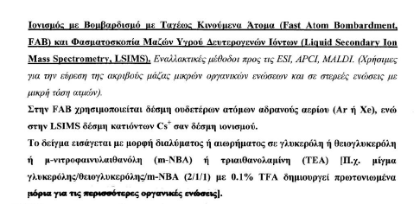
10⁻³-10⁻⁴ Torr
(4-10 keV)
(<35 keV)

Slide 13
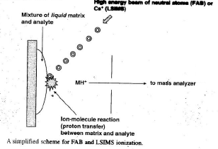
Κινητική Ενέργεια 3-10 keV

Slide 14
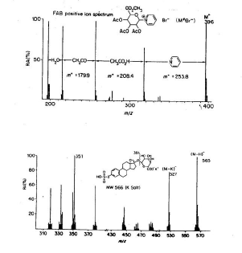

Slide 15
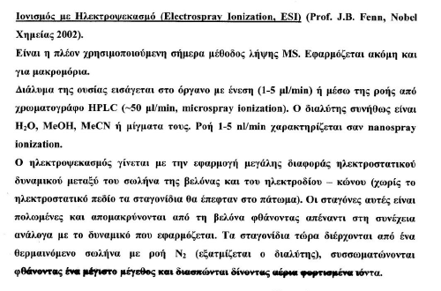

Slide 16
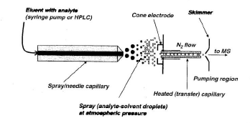
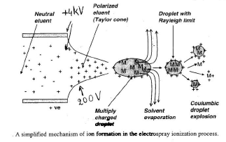
Δυναμικό 2-6 kV
4 keV

Slide 17
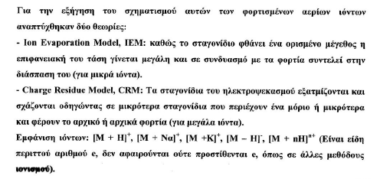

Slide 18
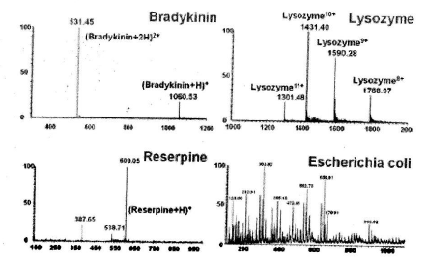
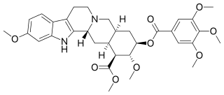

Slide 19
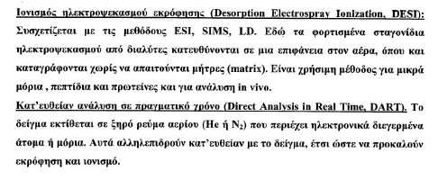

Slide 20
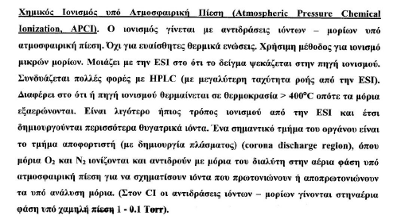
10⁵ Pa

Slide 21
Σχηματισμός ιόντων σε ατμόσφαιρα αζώτου παρουσία νερού
N₄⁺ + H₂O → H₂O⁺ + 2N₂
H₂O⁺ + H₂O → H₃O⁺ + OH•
H₃O⁺ + H₂O + N₂ → H⁺(H₂O)₂ + N₂
H⁺(H₂O)_{n-1} + H₂O + N₂ → H⁺(H₂O)_{n} + N₂
H⁺(H₂O)_{n} + M → MH⁺(H₂O)_{m} + (n-m)H₂O
MH⁺(H₂O)_{m} → MH⁺ + mH₂O

Slide 22
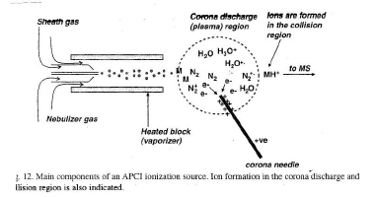
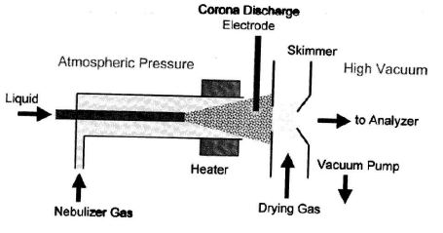
2-3 kV

Slide 23
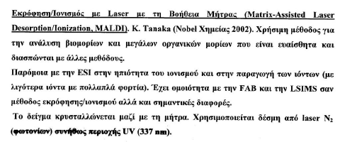

Slide 24
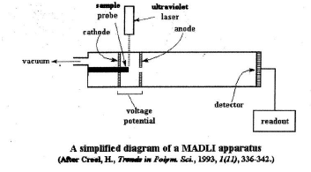

Slide 25
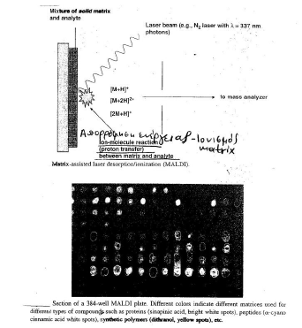

Slide 26
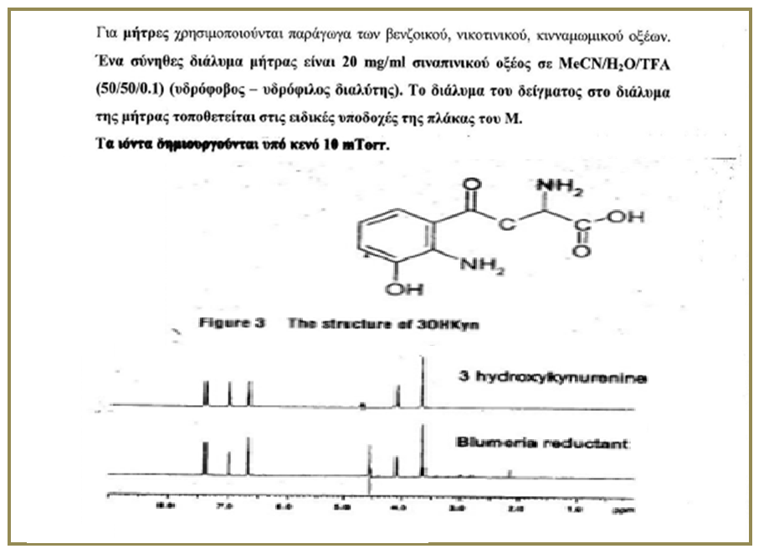

Slide 27
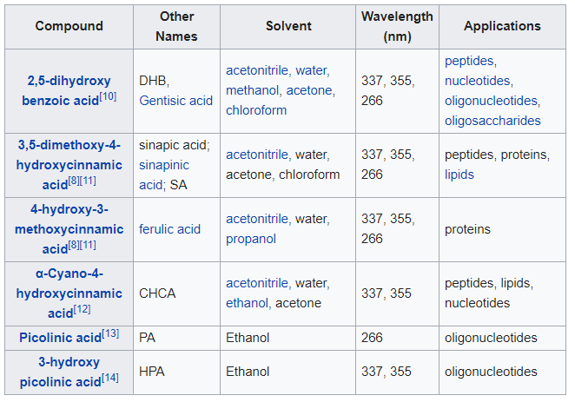
https://en.wikipedia.org/wiki/Matrix-assisted_laser_desorption/ionization

Slide 28
